Slide 1
Презентация окружного конкурса чтецов
«Золотая моя столица!
Дорогая моя москва!»
Девиз конкурса: « Москвой-столицей вся Россия гордится!»
ГБОУ детский сад комбинированного вида № 237, подготовительная логопедическая группа
Логопед Сидоренко Елена Андреевна
Воспитатели – Чемоданова Людмила Васильевна
Айрумян Галина Владимировна

Slide 2
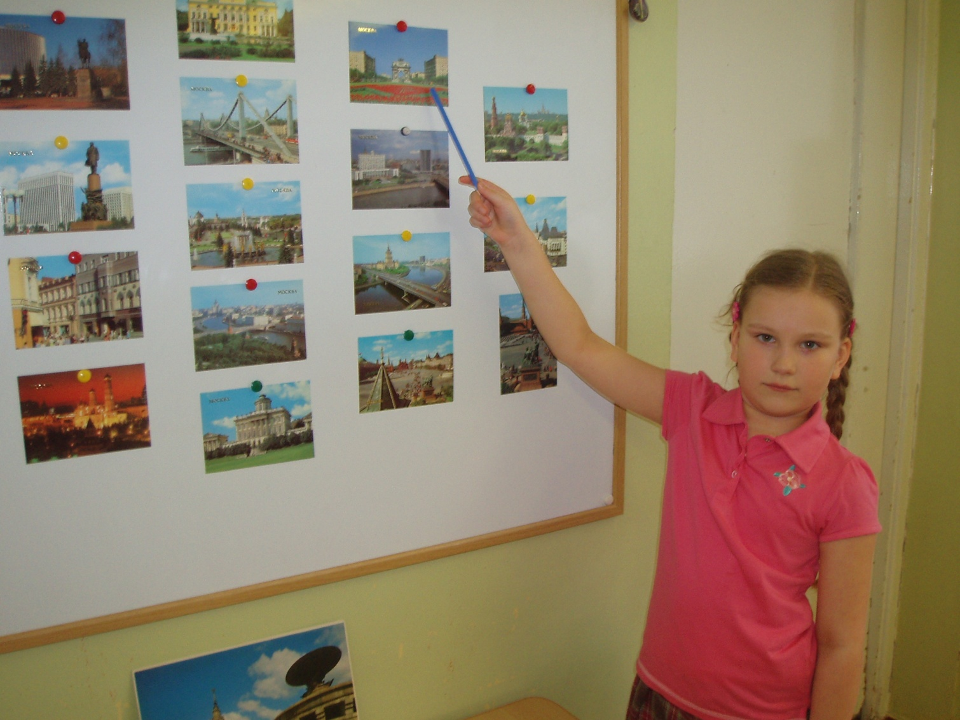
Булыгина Анна

Slide 3
Д. Самойлов
Город ночью прост и вечен
Светит трепетный неон
Где-то над Замоскворечьем
Низкий месяц наклонен.
Где-то новые районы,
Непочатые снега.
Там лишь месяц наклоненный
И не видно ни следа,
Ни прохожих. Спит столица,
В снег уткнувшись головой,
Окольцована, как птица,
Автострадой кольцевой.

Slide 4
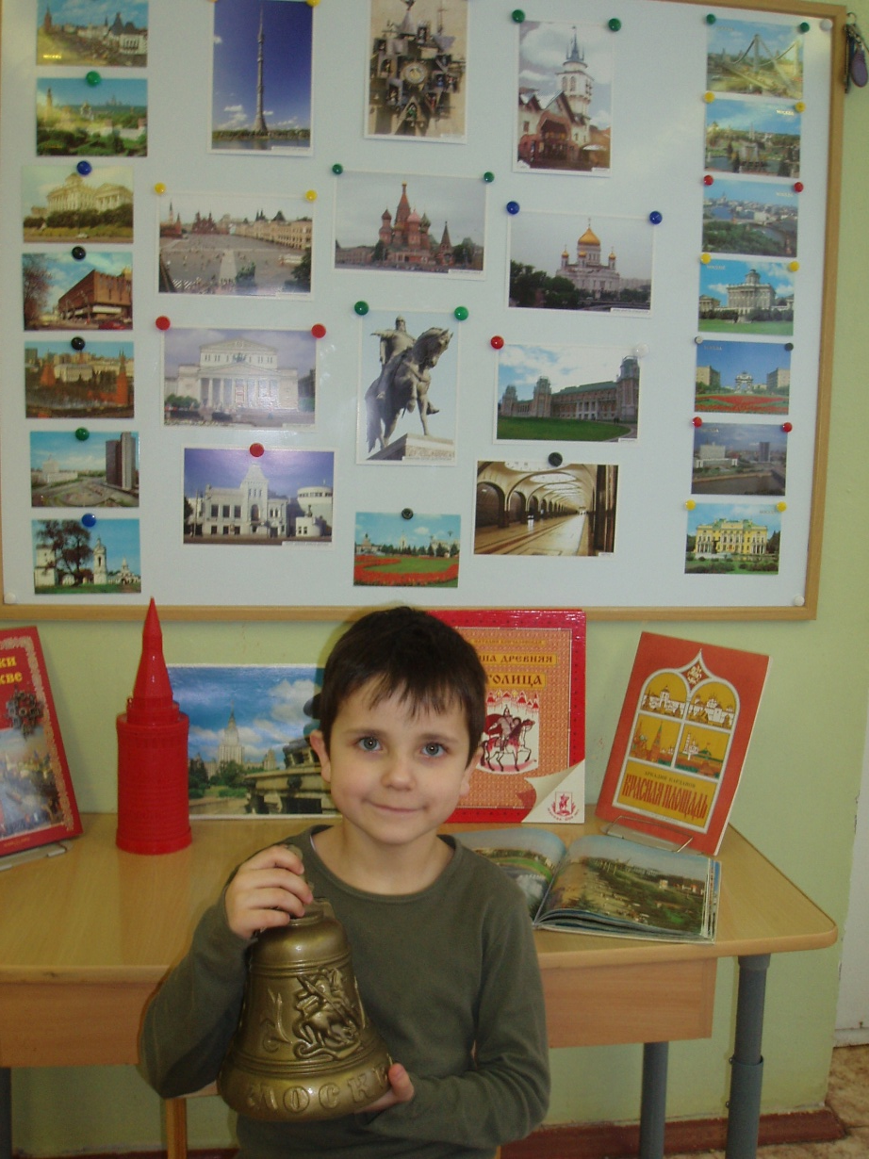
Спирин Михаил
В. Степанов
Москва – это Красная площадь
Москва – это башни Кремля
Москва – это сердце России
Которое любит тебя.

Slide 5
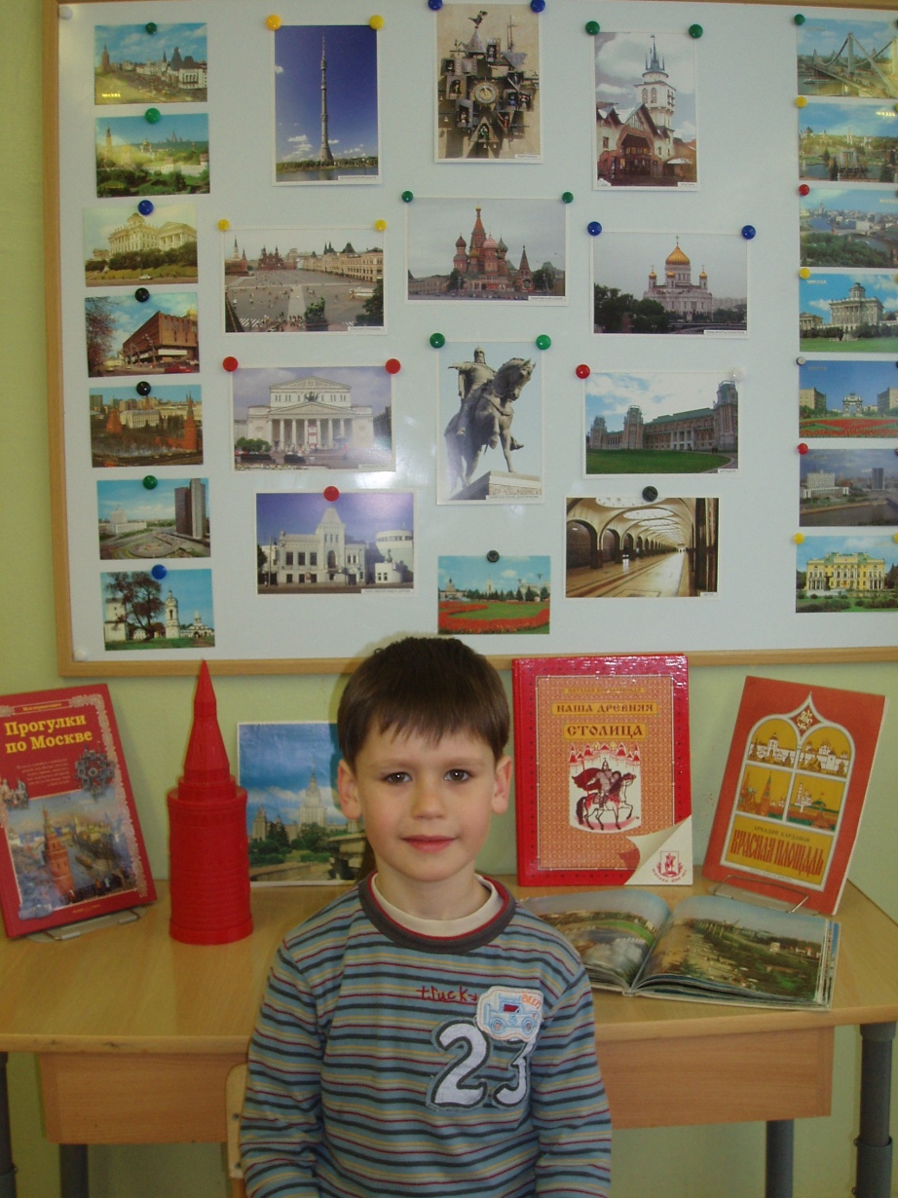
Филиппов Михаил
В. Борисов
Москва – России краса
Городов не перечесть:
И Париж, и Лондон есть,
Рим, Венеция, Пекин,
Вена, Токио, Берлин –
Городов великих, славных,
Людных, шумных, ярких самых,
Удивительных… И все же
Есть один – всего дороже,
Город близкий и родной,
Тот, что нарекли Москвой.

Slide 6
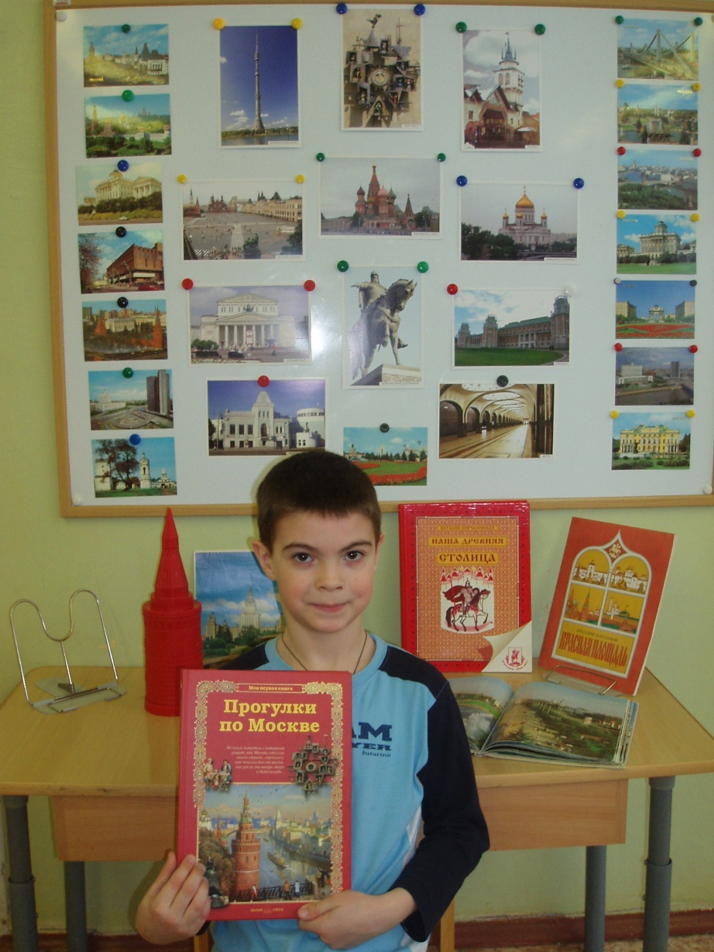
Сукачев Егор
О. Высотская
Москва – великий город,
Столица всех столиц,
Гудят на ней моторы
Могучих наших птиц
Огни кремлевских башен
Как Солнце всем видны
Москва, ты слава наша,
Ты сердце всей страны!

Slide 7
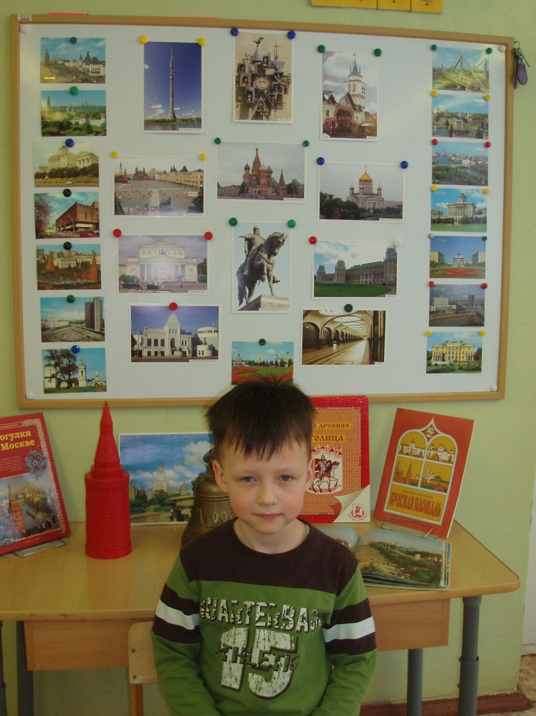
Нейман Игорь
В. Щипачев
Мы с детства запомнили эти слова
И нету прекрасней и проще
Для города имени – город Москва,
Для площади – Красная площадь

Slide 8
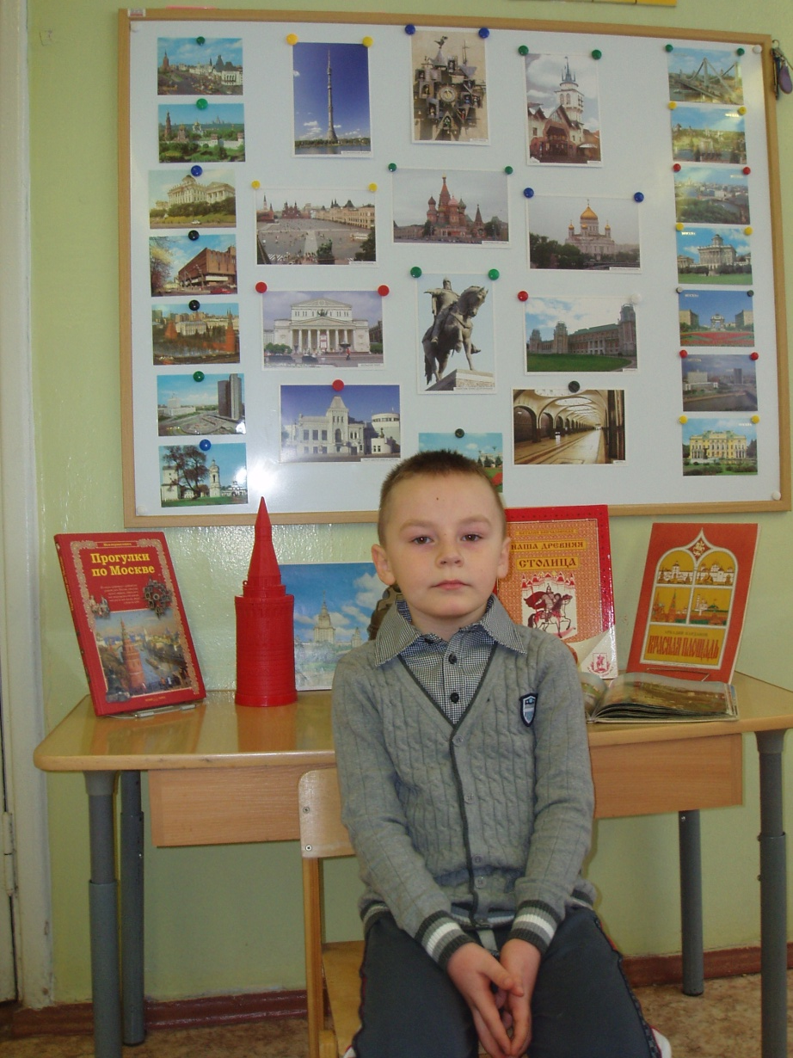
Куприков Егор
Н. Асеев
Два слова Москва и Россия,
Два зова Россия – Москва
Кого на Земле не спроси я,
Всем ведомы эти слова!

Slide 9
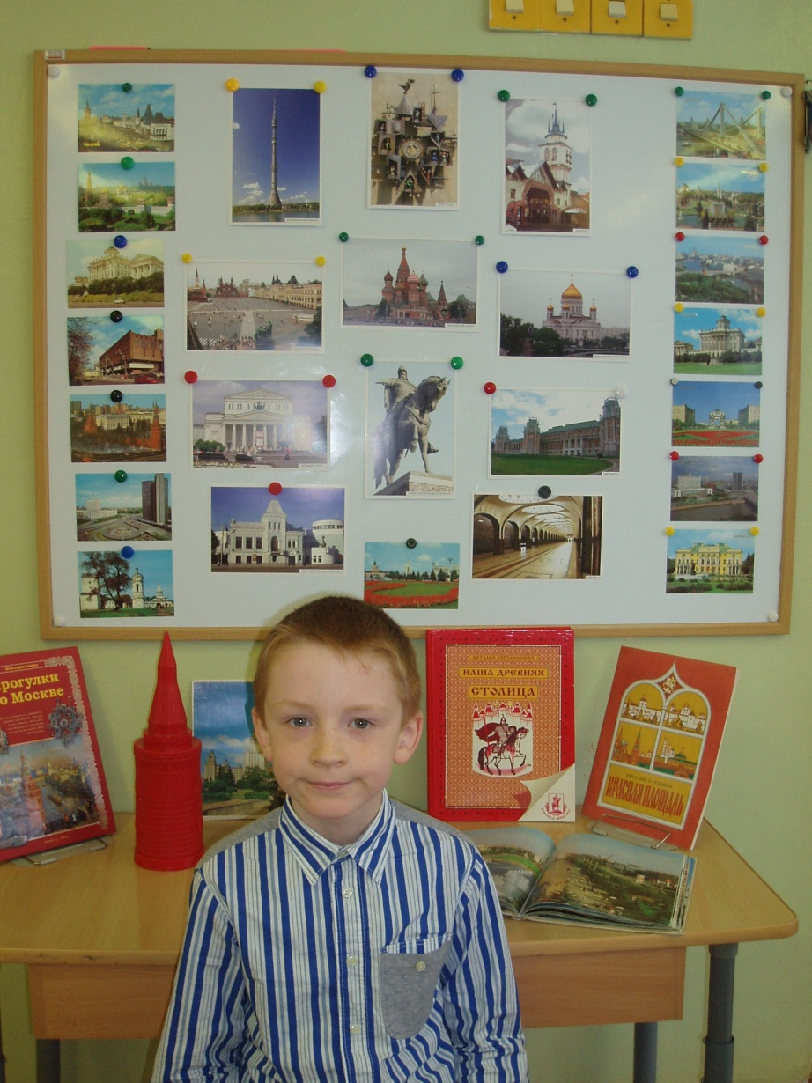
Кантор Роман
Н. Добронравов
Москва Златоглавая
Город самый главный,
Самый дорогой,
Город нашей славы,
Вечно молодой,
Город нашей славы,
Город волшебства,
Город златоглавый –
Гордая Москва!

